Slide 1
УРОК № 010
IMPERATIVO
WWW.ALFASCHOOL.ORG
TEL +79067375098
Школа итальянского языка в Москве

Slide 2
L’IMPERATIVO [ПОВЕЛИТЕЛЬНОЕ НАКЛОНЕНИЕ]
ПОВЕЛИТЕЛЬНОЕ НАКЛОНЕНИЕ ИСПОЛЬЗУЕТСЯ, ЧТОБЫ:
ОСУЩЕСТВЛЯТЬ ПРИКАЗЫ И ПРЕДПИСАНИЯ
ИЗВИНЯТЬСЯ, УТОЧНЯТЬ ИНФОРМАЦИЮ
ПРИГЛАШАТЬ, ПРОСИТЬ, УГОВАРИВАТЬ КОГО-ТО СДЕЛАТЬ ЧТО-ТО
ESSERE [БЫТЬ]
AVERE [ИМЕТЬ]
FARE [ДЕЛАТЬ]
---- SIAMO# (NOI)
SII^{(!)} (TU) SIATE^{(!)} (VOI)
SIA^{(!)} (LUI) SIANO^{(!)} (LORO)
---- ABBIAMO# (NOI)
ABBI^{(!)} (TU) ABBIATE^{(!)} (VOI)
ABBIA^{(!)} (LUI) ABBIANO^{(!)} (LORO)
---- FACCIAMO # (NOI)
FAI/ FA’(TU) FATE^{(!)} (VOI)
FACCIA^{(!)} (LUI) FACCIANO^{(!)} (LORO)
CANTARE [ПЕТЬ]
CREDERE [ДОВЕРЯТЬ, ВЕРИТЬ]
PARTIRE [УЕЗЖАТЬ]
---- CANTIAMO# (NOI)
CANTA^{(!)} (TU) CANTATE # (VOI)
CANTI^{(!)} (LUI) CANTINO^{(!)} (LORO)
--- CREDIAMO# (NOI)
CREDI # (TU) CREDETE # (VOI)
CREDA^{(!)} (LUI) CREDANO^{(!)} (LORO)
---- PARTIAMO# (NOI)
PARTI # (TU) PARTITE# (VOI)
PARTA ^{(!)} (LUI) PARTANO^{(!)} (LORO)
# = PRESENTE INDICATIVO ^{(!)} ≠ PRESENTE INDICATIVO
В ПОВЕЛИТЕЛЬНОЙ ФОРМЕ НИКОГДА НЕ ИСПОЛЬЗУЮТСЯ ЛИЧНЫЕ МЕСТОИМЕНИЯ В ФОРМЕ ПОДЛЕЖАЩЕГО, НАПРИМЕР, ГОВОРЯТ: “FATE PRESTO!” E NON “VOI FATE PRESTO!”.
ПОВЕЛИТЕЛЬНОЕ НАКЛОНЕНИЕ В ОТРИЦАТЕЛЬНОЙ ФОРМЕ ВЫРАЖАЕТ ЗАПРЕТ И ВО 2-ОМ Л. ЕД.Ч. ОБРАЗУЕТСЯ С ПОМОЩЬЮ ИНФИНИТИВА, КОТОРОМУ ПРЕДШЕСТВУЕТ ЧАСТИЦА ”NON”: NON PERDERE TEMPO!

Slide 3
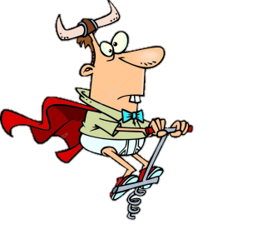
FORME IRREGOLARI DELL’IMPERATIVO
[ПОВЕЛИТЕЛЬНОЕ НАКЛОНЕНИЕ ДЛЯ НЕПРАВИЛЬНЫХ ГЛАГОЛОВ]
ГЛАГОЛЫ:ANDARE, DARE, DIRE, STARE
ОБРАЗУЮТ ПОВЕЛИТЕЛЬНУЮ ФОРМУ 2-ОГО Л. ОСОБЫМ СПОСОБОМ:
ANDARE [ИДТИ, ЕХАТЬ]
DARE [ДАВАТЬ]
---- ANDIAMO (NOI)
VAI / VA’ (TU) ANDATE (VOI)
VADA (LUI) VADANO (LORO)
---- DIAMO (NOI)
DAI / DA’ (TU) DATE (VOI)
DIA (LUI) DIANO (LORO)
DIRE [ГОВОРИТЬ, СКАЗАТЬ]
STARE [БЫТЬ, СИДЕТЬ (ДОМА, В ОФИСЕ,…)]
---- DICIAMO (NOI)
DI’ (TU) DITE (VOI)
DICA (LUI) DICANO (LORO)
---- STIAMO (NOI)
STAI / STA’ (TU) STATE (VOI)
STIA (LUI) STIANO (LORO)
С «КОРОТКИМИ ГЛАГОЛАМИ» (ANDARE, DARE, DIRE, STARE, FARE)
VAMMI (VAI PER ME)! A PRENDERE UNA BIRRA– [СХОДИ МНЕ ЗА ПИВОМ ]
DAMMI (DA’ A ME) LA TUA PENNA! – [ДАЙ МНЕ ТВОЮ РУЧКУ!]
DILLE (DI’ A LEI) LA VERITA! – [СКАЖИ ЕЙ ПРАВДУ!]
STAMMI A SENTIRE (STAI A SENTIRE ME) – [ПОСЛУШАЙ МЕНЯ!]
FACCI SAPERE (FA’ SAPERE A NOI) – [ДАЙ НАМ ЗНАТЬ!]

Slide 4
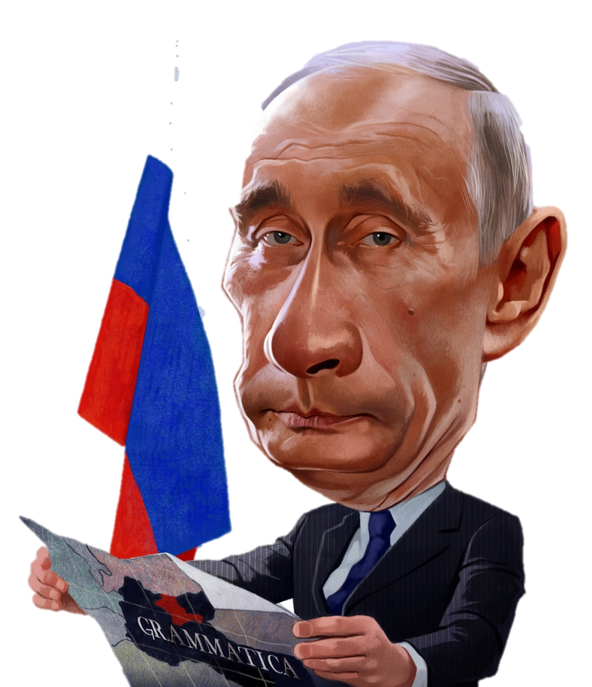
1)… ЗАПРАШИВАЯ ИНФОРМАЦИЮ:
“MI SCUSA, DOVE SI TROVA IL COLOSSEO?”
[ПРОСТИТЕ, ГДЕ НАХОДИТСЯ КОЛИЗЕЙ?]
ВНИМАНИЕ! ИНФОРМАЦИЯ ЗАПРАШИВАЕТСЯ С IMPERATIVO, И ГЛАГОЛ SCUSARE В 3 Л. ЕД.Ч СПРЯГАЕТСЯ С БУКВОЙ НА КОНЦЕ ” I ”, А НЕ “A”
ПОЭТОМУ ГОВОРЯТ:
“MI SCUSI, DOVE SI TROVA IL COLOSSEO?”
2) … В ФОРМЕ ВЕЖЛИВОГО ОБРАЩЕНИЯ:
“DICAMI PER FAVORE DOVE SI TROVA IL COLOSSEO?”
[СКАЖИТЕ МНЕ ПОЖАЛУЙСТА, ГДЕ НАХОДИТСЯ КОЛИЗЕЙ?]
ВНИМАНИЕ! В ФОРМЕ 3.Л. ЕСТЬ ИСКЛЮЧЕНИЕ И
МЕСТОИМЕНИЯ НЕ СЛИВАЮТСЯ В КОНЦЕ ГЛАГОЛА, А СТАВЯТСЯ В НАЧАЛЕ, ПЕРЕД ГЛАГОЛОМ.
ПОЭТОМУ ГОВОРЯТ:
“MI DICA PER FAVORE, DOVE SI TROVA IL COLOSSEO”

Slide 5
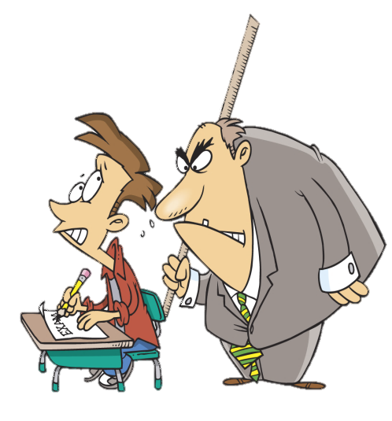
TEST DI CONTROLLO:
Scegli la frase senza errori.
a) Ragazzi, andiate piano!
b) Ragazzi, andate piano!
Scegli la frase senza errori.
a) Marta, non bevi troppo vino!
b) Marta, non bere troppo vino!
Scegli la frase senza errori.
a) Alex dammi una mano per favore!
b) Alex dami una mano per favore!
Scegli la frase senza errori.
a) Se vuoi leggere questo libro, compralo!
b) Se vuoi leggere questo libro, lo compra!
Scegli la frase senza errori.
a) Ragazzi, non correte!
b) Ragazzi, non correre!
Scegli la frase senza errori.
a) Luca, mi fa questo piacere!
b) Luca, fammi questo piacere!
Scegli la frase senza errori.
a) Anna, finisci di mangiare, sparecchia e poi esci!
b) Anna, finisci di mangiare, sparecchi e poi esci!
Scegli la frase senza errori.
a) Marco, dicci com'è andato l'esame!
b) Marco, ci dici com'è andato l'esame!
Scegli la frase senza errori.
a) Natalia, lasci stare quel gatto! b) Natalia, lascia stare quel gatto!
Scegli la frase senza errori.
a) Mario, va' a lavarti i denti!
b) Mario, và a lavarti i denti!
Школа итальянского языка в Москве

Slide 6
TEST DI CONTROLLO:
1. … la mela: ti fa bene.
a) Mangio
b) Mangia
2. … il libro di storia: devi studiare.
a) Leggi
b) Leggo
3. … a voce alta, perché il bambino dorme.
a) Non parlare
b) Non parla
4. … imparare la lingua italiana: vi servirà molto.
a) Devo
b) Dovete
5. L’acqua troppo fredda: … , perché è pericolosa.
a) non berla
b) beviamola
6. …: l’autobus arriva.
a) Corro
b) Correte
7. … la macchina, così fai prima.
a) Prendi
b) Prendo
8. … quel computer: è troppo caro.
a) Compreranno
b) Non comprare
9. … il casco se prendi la moto.
a) Metti
b) Non metto
10. Per rispiarmiare, … il più possibile a piedi: rispettate anche l’ambiente.
a) vado
b) andate

Slide 7
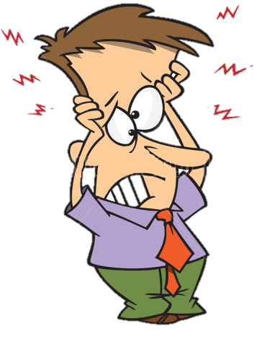
GLI ERRORI CHE I RUSSI FANNO PIU’ SPESSO
1)… CHIEDENDO UN’ INFORMAZIONE: “MI SCUSA, DOVE SI TROVA IL COLOSSEO?”
[PROSTITE GDE NAXODIZA COLISEI?]
ATTENZIONE! LE INFORMAZIONI SI CHIEDONO ALL’IMPERATIVO, E IL VERBO SCUSARE ALLA TERZA PERSONA SINGOLARE SI CONIUGA CON LA LETTEREA FINALE ” I ” E NON “A”
PER CUI SI DICE’: “MI SCUSI, DOVE SI TROVA IL COLOSSEO?”
2) … NELLA FORMA DI CORTESIA: “ DICAMI PER FAVORE, DOVE SI TROVA IL COLOSSEO”
[SKAJITE MNE POJALUISTA GDE NAXODIZA COLLISEI]
ATTENZIONE! LA TERZA PERSONA FA’ ECCEZIONE E IL PRONOME NON SI LEGA ALLA FINE DEL VERBO MA SI METTE ALL’INIZIO, PRIMA DEL VERBO.
PER CUI SI DICE: “MI DICA, PER FAVORE DOVE SI TROVA IL COLOSSEO”
Школа итальянского языка в Москве

Slide 8
ARRIVEDERCI ALLA
PROSSIMA LEZIONE

